Slide 1
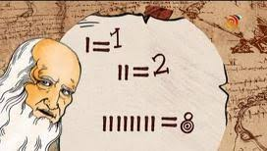
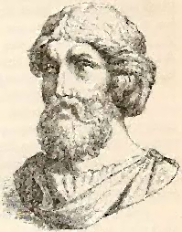
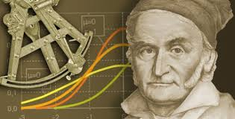
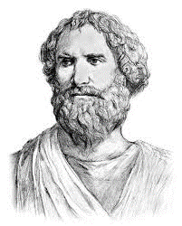
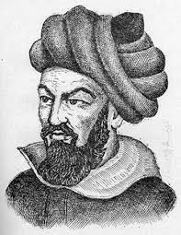
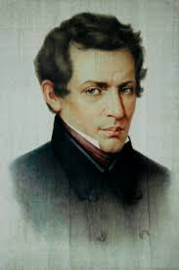
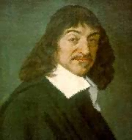
Математика в лицах
Выполнила:
Студентка I курса
Лерке Ксения

Slide 2
ФАЛЕС МИЛЕТСКИЙ ( 625 –547 до н. э.)
Древнегреческий философ и математик из Милета
Теорема Фалеса — одна из теорем планиметрии, до сих пор изучаемая в школе

Slide 3
ФАЛЕС МИЛЕТСКИЙ ( 625 –547 до н. э.)
Фалес Милетский имел титул одного из семи мудрецов Греции, он был поистине первым философом, первым математиком, астрономом и, вообще, первым по всем наукам в Греции
Основатель милетской школы, с которой начинается история европейской науки

Slide 4
Пифагор Самосский (570 - 495 до н.э.)
Древнегреческий философ, математик и мистик, создатель
религиозно-философской школы пифагорейцев
Прославился своей теоремой : «Квадрат
гипотенузы треугольника равняется сумме квадратов катетов»
Подробное изучение целых чисел, пропорций и их свойств

Slide 5
Евклид (365-300 до н. э.)
Древнегреческий математик, создатель геометрии, как первой в истории
аксиоматизированной системы знаний
Математические сочинения: «О делении фигур», «Конические сечения», «Поризмы»

Slide 6
Евклид (365-300 до н. э.)
Труды Евклида «Начала» содержат изложение планиметрии, стереометрии и ряда вопросов теории чисел, алгебры, общей теории отношений и метода определения площадей и объемов,
включающего элементы пределов

Slide 7
Архимед (287 — 212 до н. э.)
Древнегреческий математик, физик и инженер из Сиракуз. Сделал множество открытий
в геометрии. Заложил основы механики, гидростатики

Slide 8
Эратосфен Киренский (около 275-194 до н.э.)
Самым знаменитым математическим
открытием стало «Решето Эратосфена», с помощью которого находятся простые
числа
Греческий математик, астроном, географ, филолог и поэт. Ученик Каллимаха, с 235 г. до н. э. — глава Александрийской библиотеки

Slide 9
ДИОФАНТ АЛЕКСАНДРИЙСКИЙ III век н. э.
Древнегреческий математик, нередко упоминается как
«отец алгебры»
Его именем названы два больших раздела теории чисел – теория
диофантовых уравнений и теория диофантовых приближений.

Slide 10
Брахмагупта (около 628 г. н.э.)
Индийский математик, оперируя отрицательными числами, дал единое
правило для решения любого квадратного уравнения
Сформулировал правила действий с нулем,
который благодаря этому стал числом, равноправным с другими числами
Пользовался
алгебраической символикой: для неизвестных и их степеней, для корня квадратного, для операций сложения и вычитания

Slide 11
Мухаммед ал-Хорезми (IX в. н.э.)
Разработал подробные тригонометрические таблицы, содержащие функции синуса
Объяснил правила действий с числами, записанными в десятичной позиционной
системе, и исследовал квадратные уравнения
Слова «алгебра» и «алгоритм» впервые появились в
переводе его трактатов

Slide 12
Джемшид ал-Каши (XV в. н.э.)
Вычислил число p с точностью до 17 десятичных знаков
Ввел и
применял десятичные дроби: десятичная позиционная система была распространена на запись
любых действительных чисел

Slide 13
Рене Декарт (31.03.1596 — 11.02.1650)
Математик, физик, философ. Основатель аналитической геометрии
С его именем связаны такие понятия, как координаты, произведение, парабола,
лист, овал
Впервые
ввёл понятие переменной величины и функции. В аналитической геометрии основным
достижением явился созданный им метод прямолинейных координат

Slide 14
ПЬЕР ФЕРМА (1601 – 1665)
Величайший французский ученый, который многие столетия держал в
напряжении умы всех математиков мира
Является создателем таких наук, как теория чисел и
теория вероятностей
Автор блестящих теорем математического анализа

Slide 15
Готфрид Вильгельм фон Лейбниц (01.06.1646 — 14.11.1716)
Немецкий математик, физик, философ, создатель Берлинской академии наук
Основоположник дифференциального
и интегрального исчисления, основанные на бесконечно малых
Ввел в математику важнейший
аналитический аппарат для представления и изучения функций — степенные ряды

Slide 16
Леонард Эйлер (04.04.1707 — 07.09.1783)
Швейцарский, немецкий и российский математик.
Автор более чем 800 работ по математическому анализу, геометрии, теории чисел, вариационному
исчислению
В математику вошли общая теория рядов, «формула Эйлера», углы Эйлера,
операция сравнения по целому модулю, теория непрерывных дробей
Многочисленные приёмы
интегрирования и решения дифференциальных уравнений, число e, обозначение i для мнимой
единицы, гамма-функция и многое другое

Slide 17
Иоганн Карл Фридрих Гаусс (30.04.1777 — 23.02.1855)
Выдающийся немецкий математик, астроном и физик
Создал основы теории чисел. Впервые развил теорию сравнений, доказал основные
теоремы этой теории
Изучил до конца теорию квадратичных вычетов, изложил теорию уравнений
деления круга

Slide 18
Николай Иванович Лобачевский (20.11.1792 — 12.02.1856)
Великий русский математик, деятель университетского образования и народного
просвещения, создатель неевклидовой геометрии
Работы по неевклидовой геометрии открыли
новую эру в истории геометрии

Slide 19
Спасибо за внимание!

